Slide 1
Le 14 avril, mardi

Slide 2
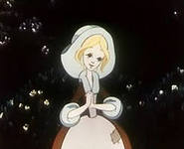
Cendrillon

Slide 3
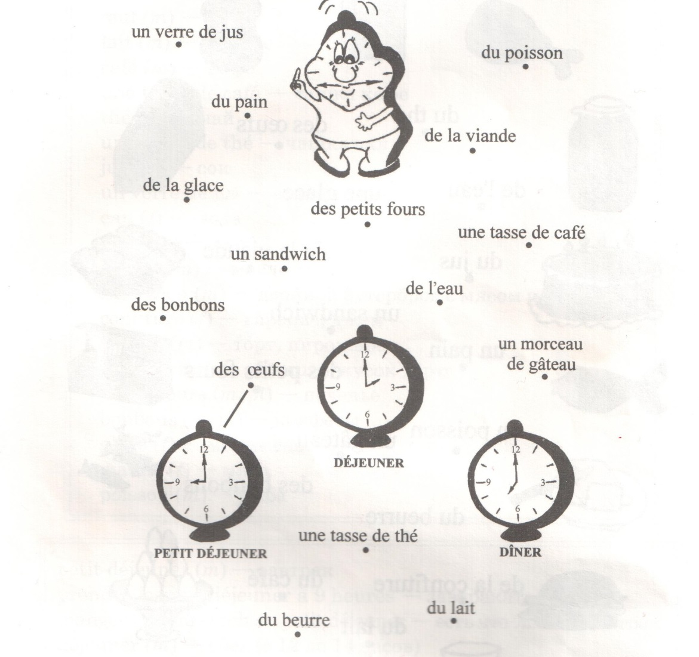
Le devoir

Slide 4
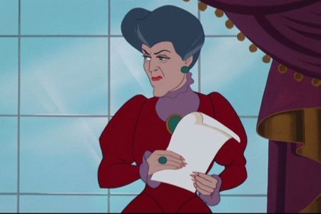
Sa belle-mère

Slide 5
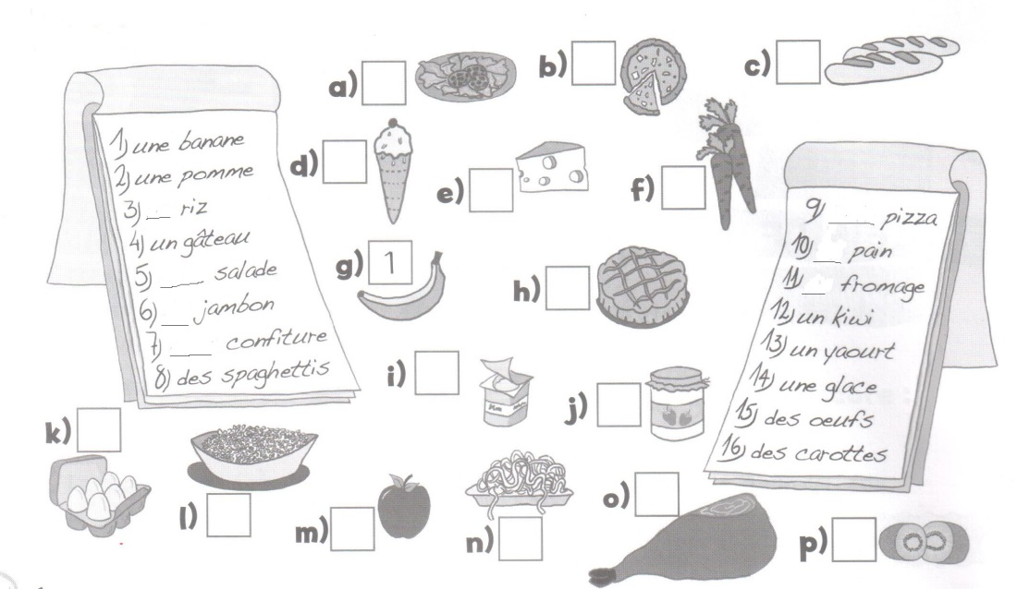
La liste

Slide 6
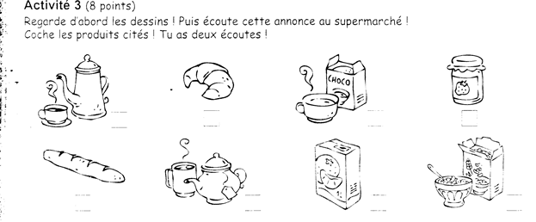
Une annonce

Slide 7


Slide 8

A la boulangerie

Slide 9
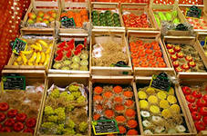
Au rayon des fruits

Slide 10
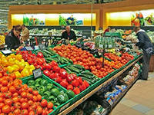
Au rayon des légumes

Slide 11

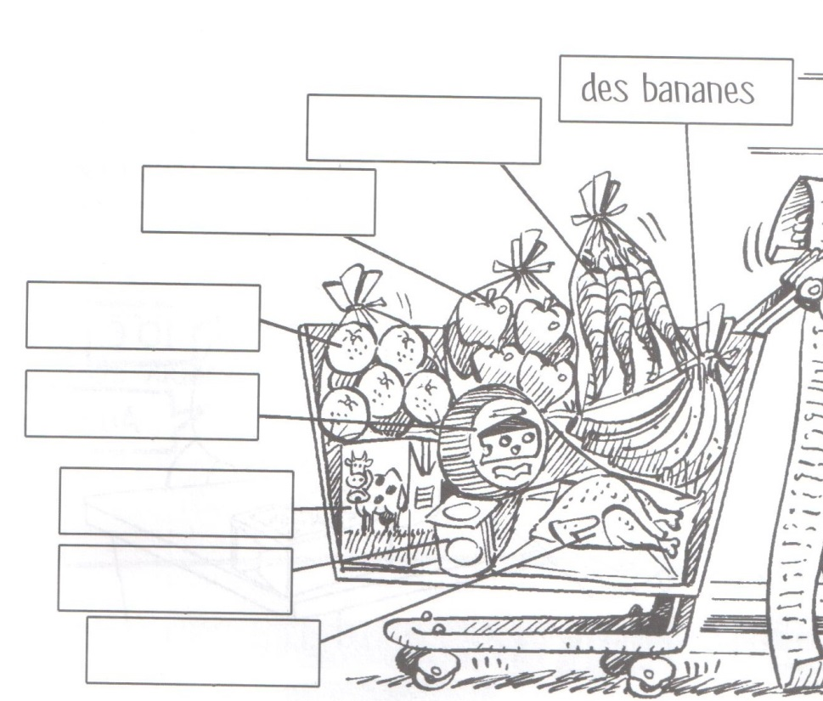

Slide 12
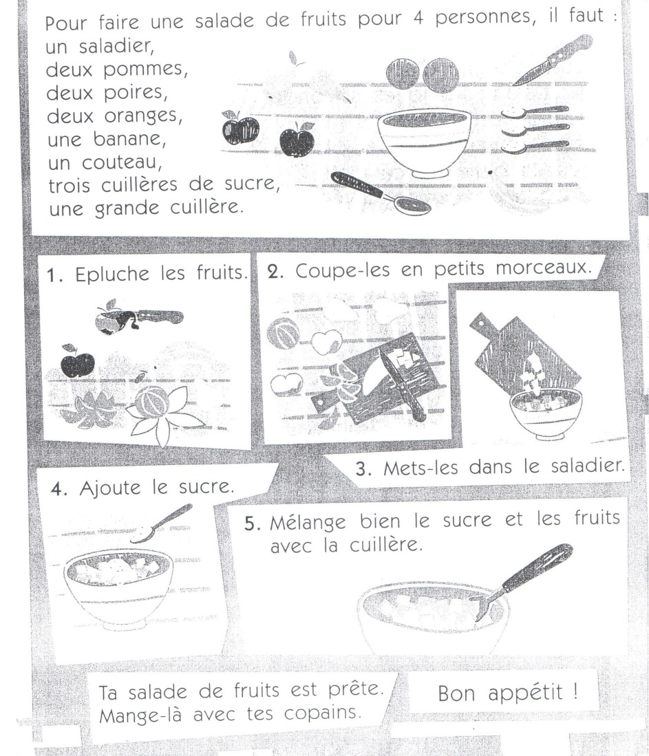
Le devoir

